Slide 1

STRASBOURG 2024
CMH
Le cœur haltéré
Modérateurs : Marion CHATOT – Pierre LEDDET

Slide 2
STRASBOURG 2024
CAS CLINIQUE AUTOUR DE
L’ALCOOLISATION SEPTALE
Julien VERAIN, clinique Claude Bernard, METZ

Slide 3

CAS CLINIQUES AUTOUR
DE L’ALCOOLISATION SEPTALE
STRASBOURG 2024
M. E, âgé de 70 ans
Suivi en ville pour une cardiomyopathie hypertrophique
Consulte en aout 2023 pour aggravation de sa dyspnée
FDR : HTA, Tabac sevré
ATCD autre : prostatectomie
TTT : VERAPAMIL LP 240 mg, VALSARTAN 80 mg

Slide 4
CAS CLINIQUES AUTOUR
DE L’ALCOOLISATION SEPTALE
STRASBOURG 2024
Examen clinique : 155 cm pour 66 kg, IMC 27. PA 14/8
Dyspnée NYHA 3
Souffle systolique franc
ECG :

Slide 5
CAS CLINIQUES AUTOUR
DE L’ALCOOLISATION SEPTALE
STRASBOURG 2024
ETT : FEVG 67%
Hypertrophie concentrique, septum 17 mm
Gradient maximal spontanée 65 mmhg
Diam OG 44 mm
Pas d’HTAP

Slide 6
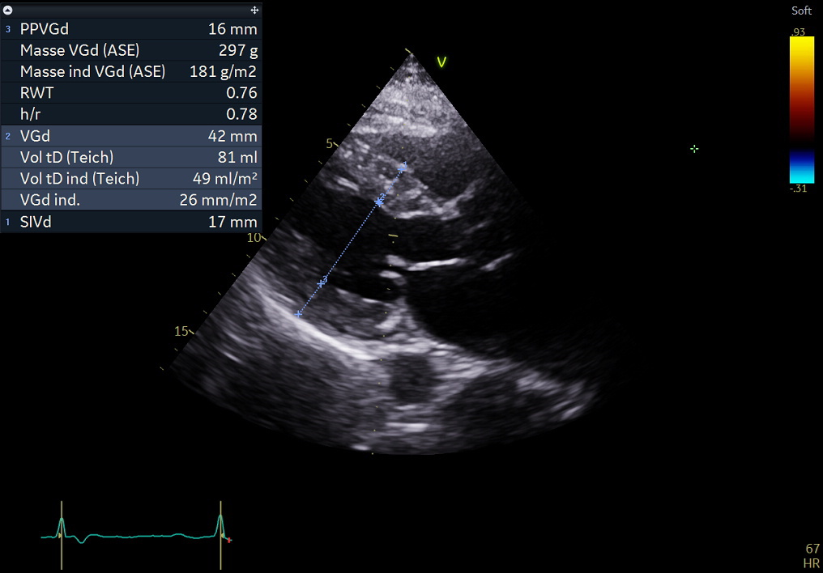
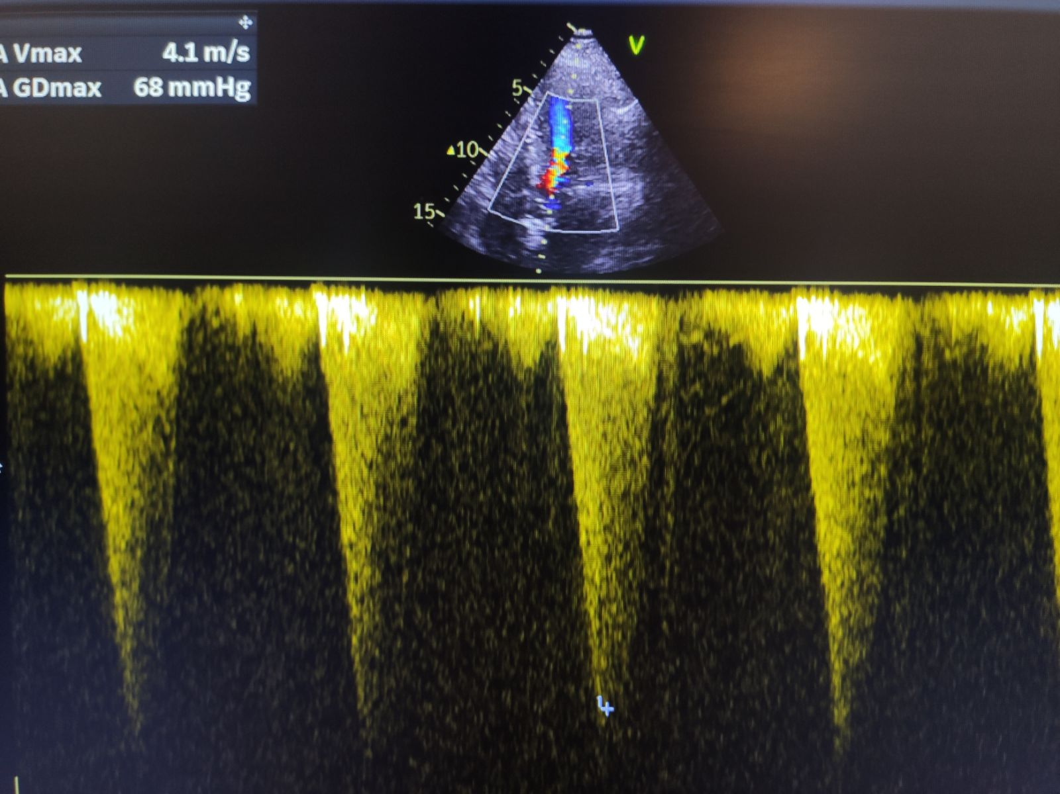
CAS CLINIQUES AUTOUR
DE L’ALCOOLISATION SEPTALE
STRASBOURG 2024
Echographie initiale

Slide 7
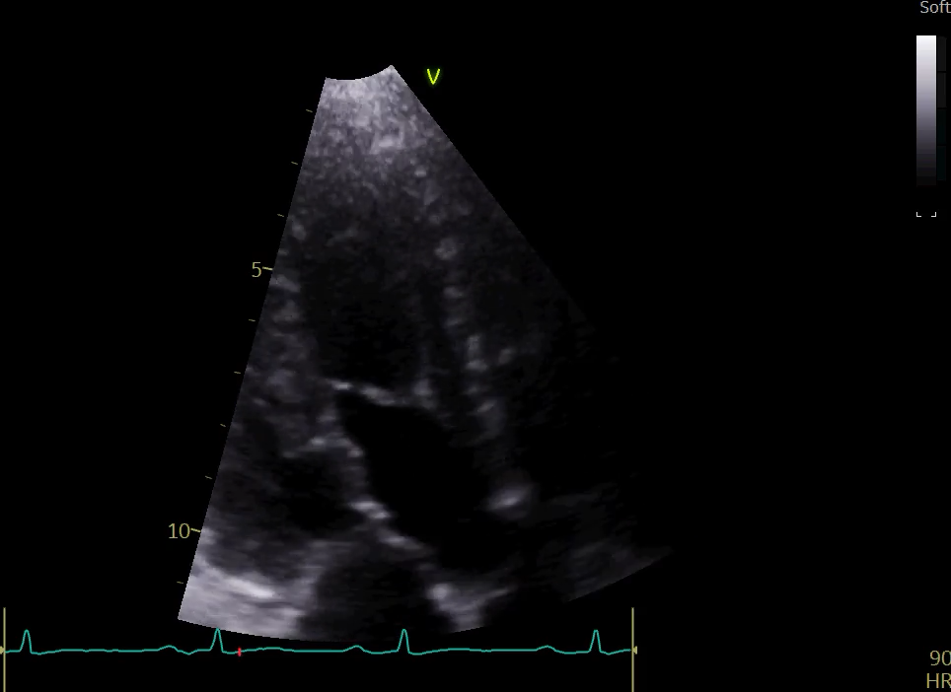
CAS CLINIQUES AUTOUR
DE L’ALCOOLISATION SEPTALE
STRASBOURG 2024
Echographie initiale : mécanisme obstruction ?
Chambre de chasse ?
Muscles papillaires ?
SAM ?
Faux tendon
Obstruction septale prédominante
SAM modérée

Slide 8
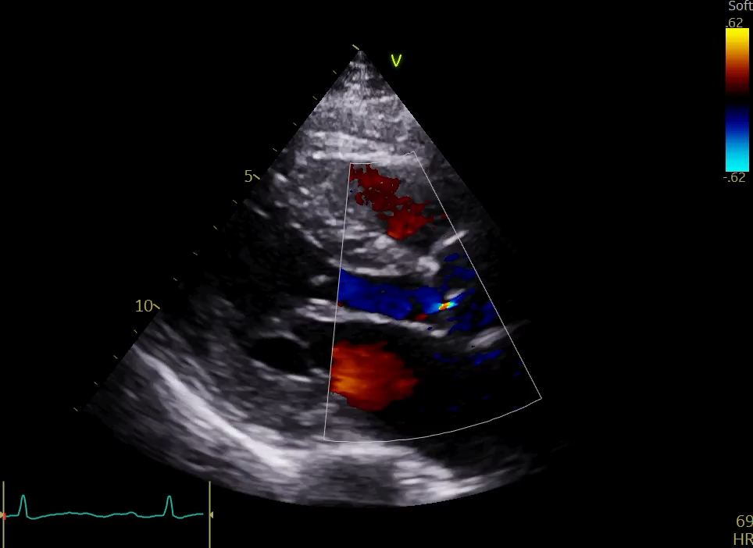
CAS CLINIQUES AUTOUR
DE L’ALCOOLISATION SEPTALE
STRASBOURG 2024
Echographie initiale : valvulopathies
=> Valvulopathies gauches non sévères

Slide 9
CAS CLINIQUES AUTOUR
DE L’ALCOOLISATION SEPTALE
STRASBOURG 2024
Bilan de la CMH
Scintigraphie osseuse : pas de fixation dans l’aire cardiaque
Bilan génétique en cours
Risque rythmique : HCM Score = 3,7% : risque faible

Slide 10
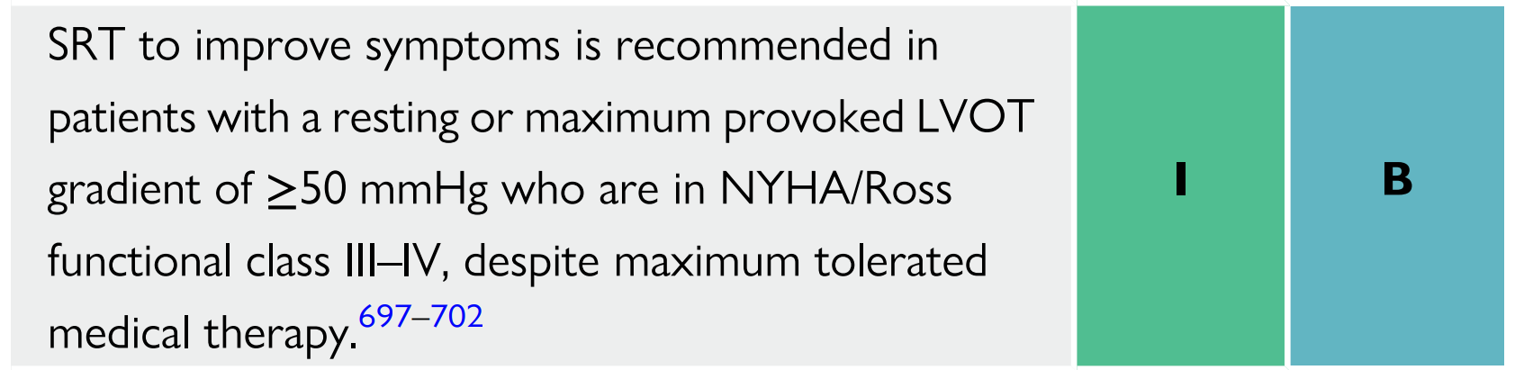
CAS CLINIQUES AUTOUR
DE L’ALCOOLISATION SEPTALE
STRASBOURG 2024
Bilan de la CMH
Au total, CMH obstructive et symptomatique malgré VERAPAMIL à dose maximale.
=> Traitement interventionnel ?
≥ 50 mmhg
≥ NYHA 3
SRT = Septal Reduction Therapy. ESC Guidelines Cardiomyopathie 2023.

Slide 11
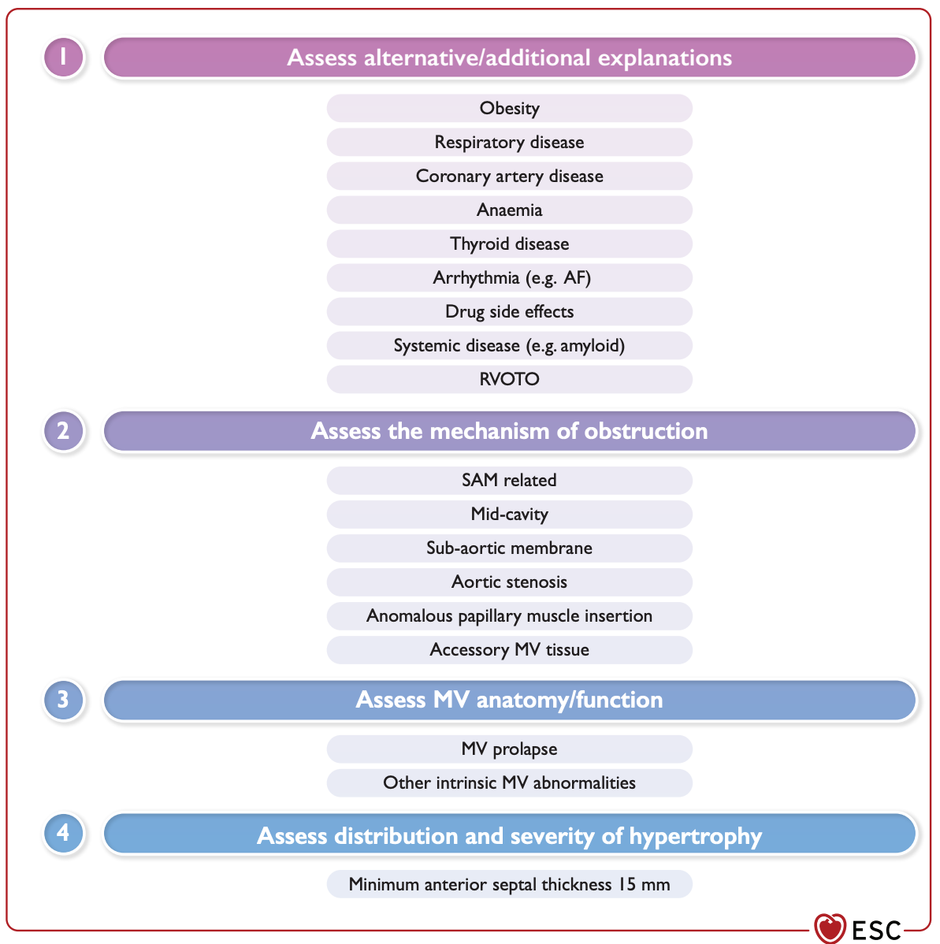
Bilan avant alcoolisation septale +++

Slide 12
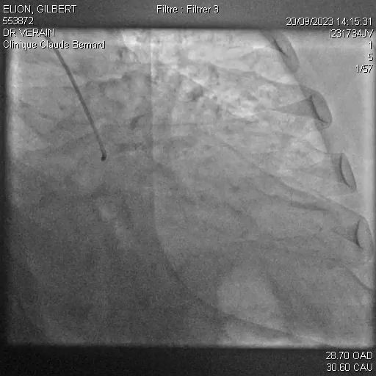
CAS CLINIQUE ALCOOLISATION SEPTALE
STRASBOURG 2024
Coronarographie

Slide 13
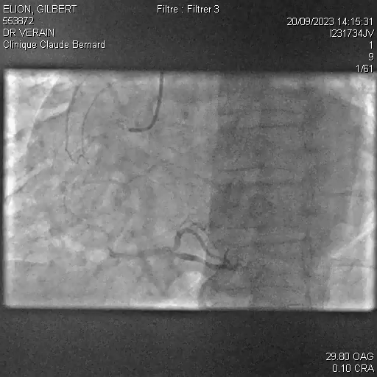
CAS CLINIQUE ALCOOLISATION SEPTALE
STRASBOURG 2024
Coronarographie

Slide 14
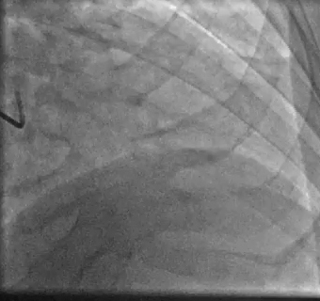
CAS CLINIQUE ALCOOLISATION SEPTALE
STRASBOURG 2024
Coronarographie
1er septale : distribue 2 perforantes

Slide 15
CAS CLINIQUE ALCOOLISATION SEPTALE
STRASBOURG 2024
Matériel
SET UP :
ETO sous AG per procédure
SEES au préalable
Désilet 6F et sonde porteuse
Ballon OTW : court 8mm, et diam 1,5 et 2 mm
Guide souple 0,014 et guide haut support au besoin
Ethanol 96%. Poso = 1ml pour 10 mm de septum (1,5 à 2 ml le plus souvent)
Contraste écho Sonoview
Seringue Luer Lock

Slide 16
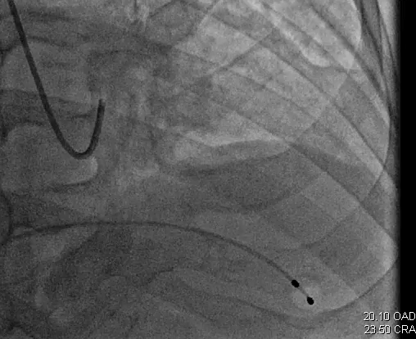
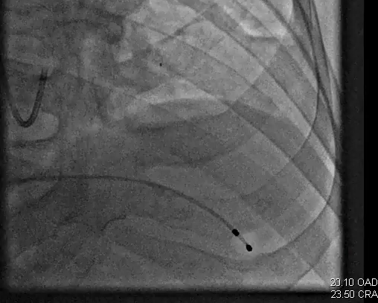
CAS CLINIQUE ALCOOLISATION SEPTALE
STRASBOURG 2024
Déroulement de la procédure

Slide 17
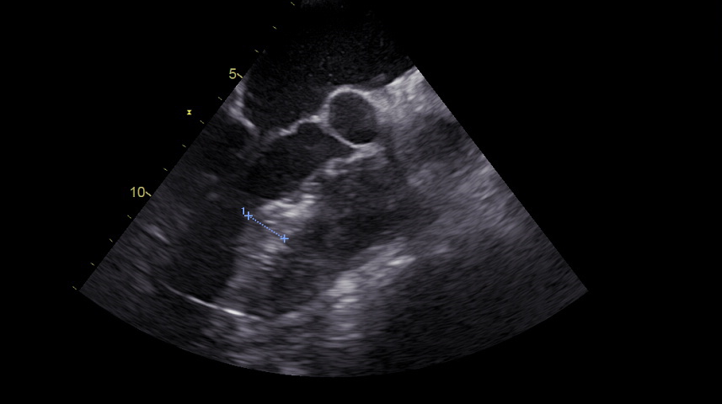
CAS CLINIQUE ALCOOLISATION SEPTALE
STRASBOURG 2024
Sélection de la perforante +++
=> Hors zone d’intérêt

Slide 18
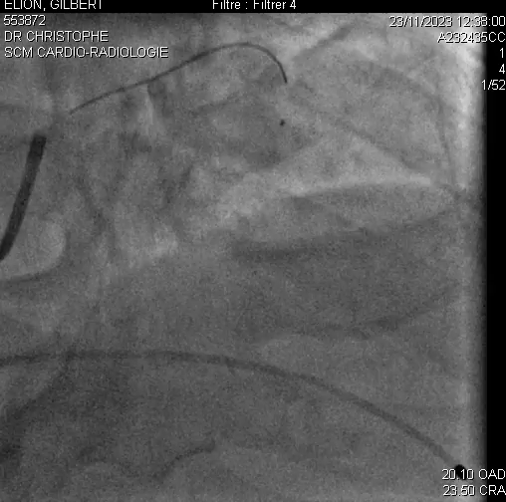
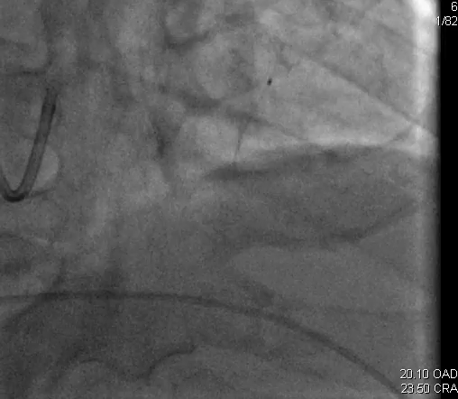
CAS CLINIQUE ALCOOLISATION SEPTALE
STRASBOURG 2024
Sélection de la perforante +++

Slide 19
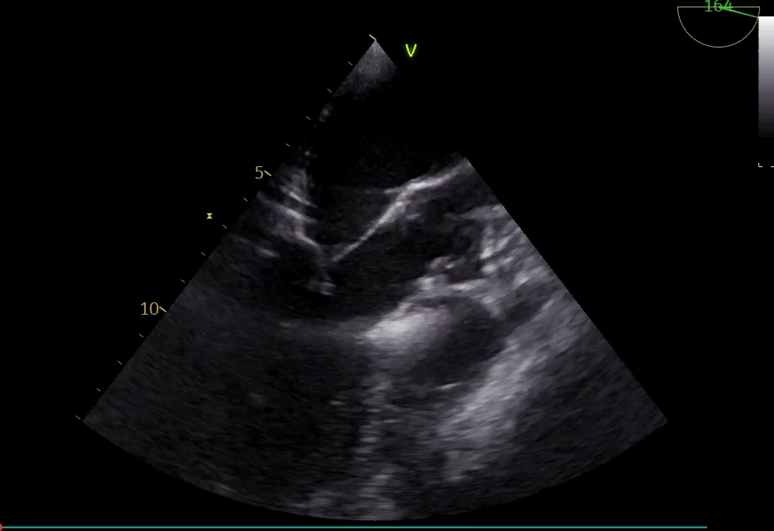
CAS CLINIQUE ALCOOLISATION SEPTALE
STRASBOURG 2024
Sélection de la perforante +++

Slide 20
CAS CLINIQUE ALCOOLISATION SEPTALE
STRASBOURG 2024
Sélection de la perforante : injection hypersélective +++
Echo de contraste :
Zone cible : septum basal au contact de la grande valve mitrale
Absence de prise de contraste : VG apex et paroi latérale, paroi libre VD, muscle papillaire

Slide 21
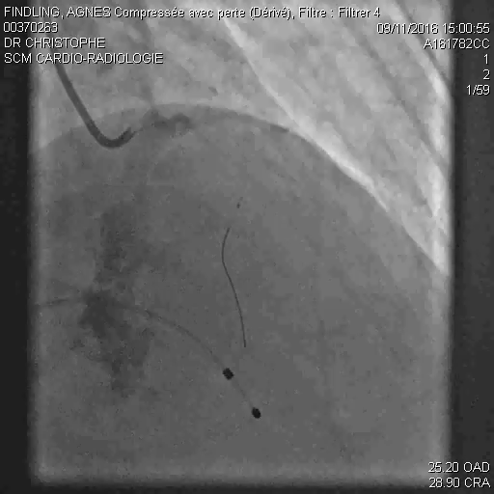
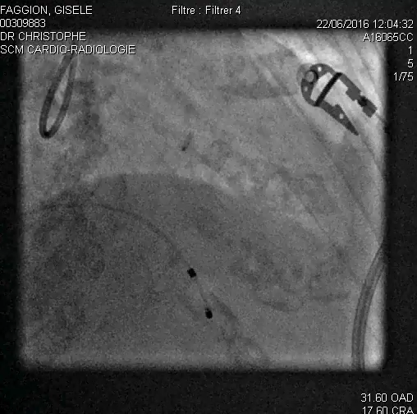
CAS CLINIQUE ALCOOLISATION SEPTALE
STRASBOURG 2024
Anatomie septale favorable ?
Target 1er septale le plus souvent
15% de naissance hors IVA (diagonale, TC, CD)
Parfois pas de septale visible (10%)

Slide 22
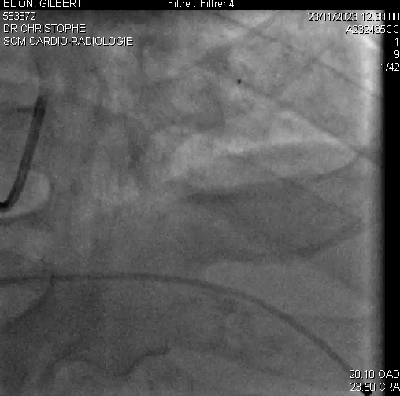
CAS CLINIQUE ALCOOLISATION SEPTALE
STRASBOURG 2024
Injection alcool
Si septale OK :
Inflation ballon OTW 1,5 mm
Vérifier occlusion septale
Ethanol pur 2 cc
Injection lente éthanol 1cc/min
Rinçage NaCl avant retrait++
2 cc injectés

Slide 23
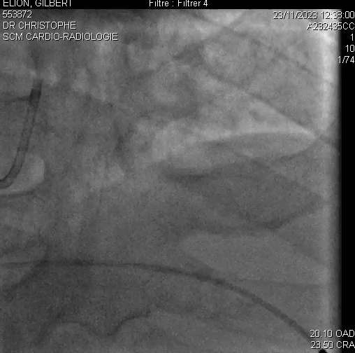
CAS CLINIQUE ALCOOLISATION SEPTALE
STRASBOURG 2024
Contrôle final

Slide 24
CAS CLINIQUE ALCOOLISATION SEPTALE
STRASBOURG 2024
Evolution clinique
ECG en sortie de salle

Slide 25
CAS CLINIQUE ALCOOLISATION SEPTALE
STRASBOURG 2024
Evolution clinique
BAV3 transitoire 2h
Douleur thoracique : Morphine PSE
EVA 0 à J1
Hyperthermie fluctuante 38°C pendant 48h
Retrait SEES à 48h

Slide 26
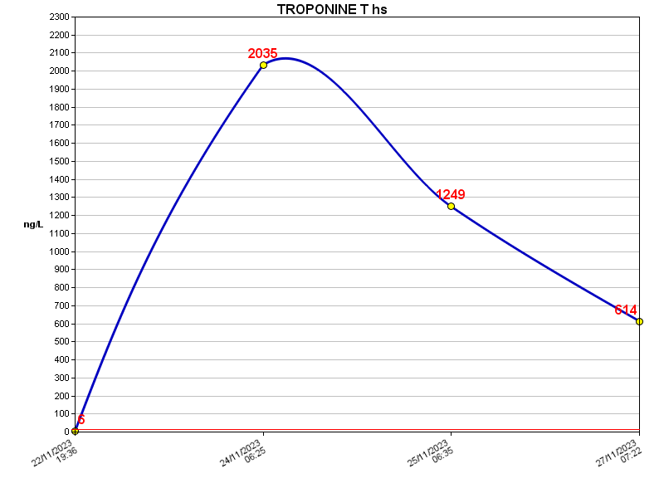
CAS CLINIQUE ALCOOLISATION SEPTALE
STRASBOURG 2024
Evolution biologique
NFS normale
Fonction rénale normale
Pic Troponine T hs 2000

Slide 27
CAS CLINIQUE ALCOOLISATION SEPTALE
STRASBOURG 2024
Evolution clinique
ECG sortie J5
Ordonnance sortie inchangé

Slide 28
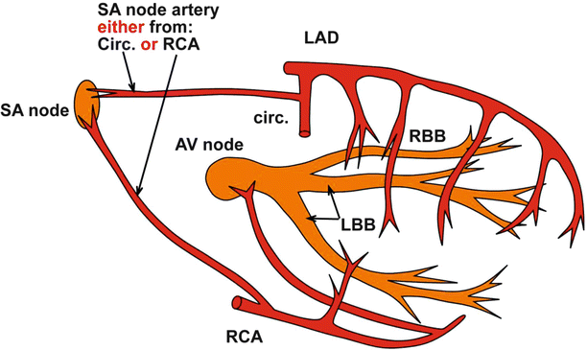
CAS CLINIQUE ALCOOLISATION SEPTALE
STRASBOURG 2024
BBD ?
Bloc de branche droit dans 50% des alcoolisations septales

Slide 29
CAS CLINIQUE ALCOOLISATION SEPTALE
STRASBOURG 2024
Evolution échographique
Echo J2 : gradient max 30 mmhg après valsalva
Echo 4 mois : absence d’obstruction : gradient max 9 mmhg

Slide 30
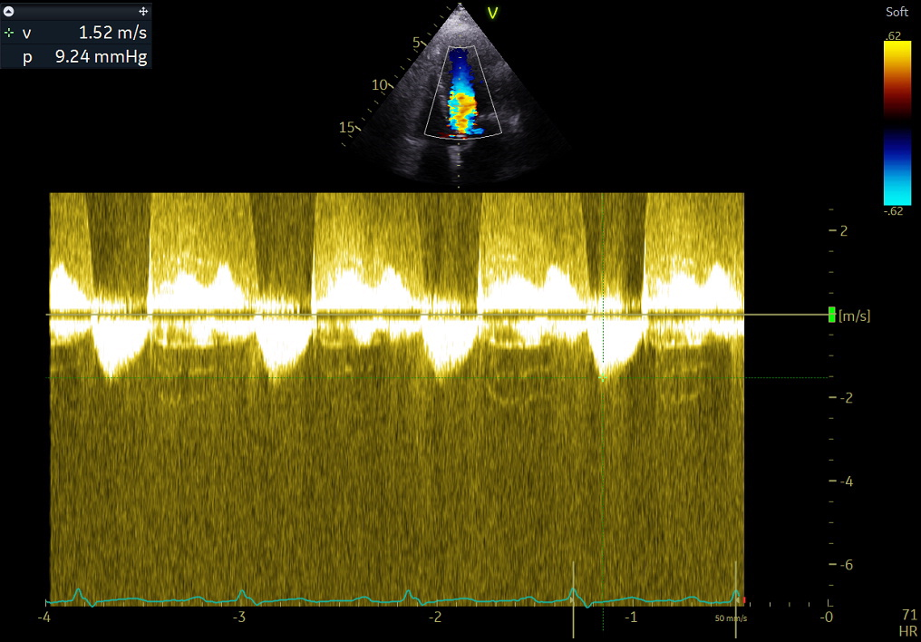
CAS CLINIQUE ALCOOLISATION SEPTALE
STRASBOURG 2024
Evolution échographique à 4 mois

Slide 31
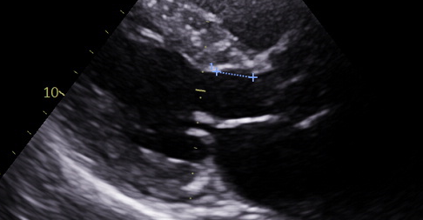
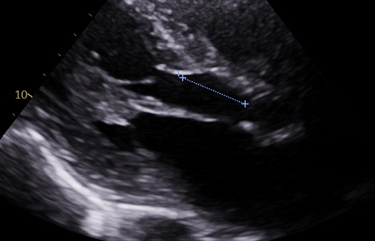
CAS CLINIQUE ALCOOLISATION SEPTALE
STRASBOURG 2024
Evolution échographique à 4 mois
Avant
Après : 10 mm de bourrelet en moins

Slide 32
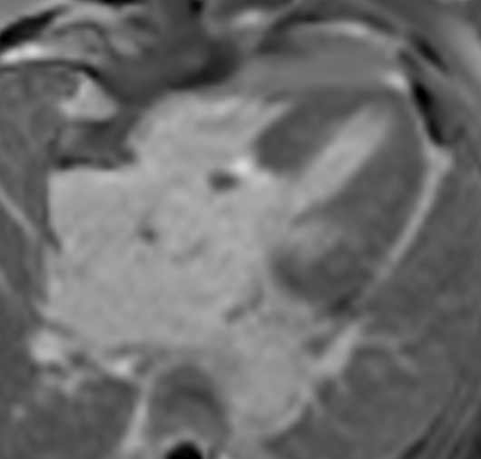
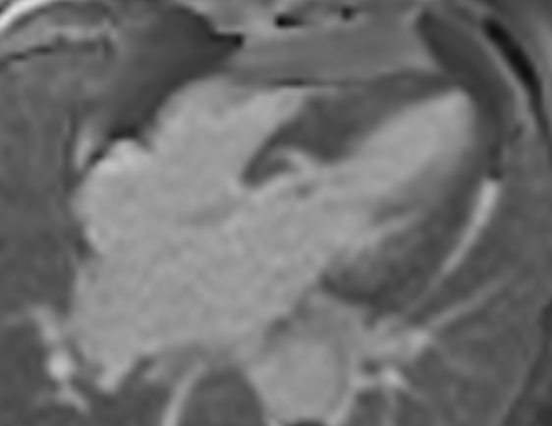
CAS CLINIQUE ALCOOLISATION SEPTALE
STRASBOURG 2024
IRM à 3 mois

Slide 33
CAS CLINIQUE ALCOOLISATION SEPTALE
STRASBOURG 2024
Evolution clinique à 4 mois
Dyspnée NYHA 1
Pas de complication rythmique hormis BBD

Slide 34
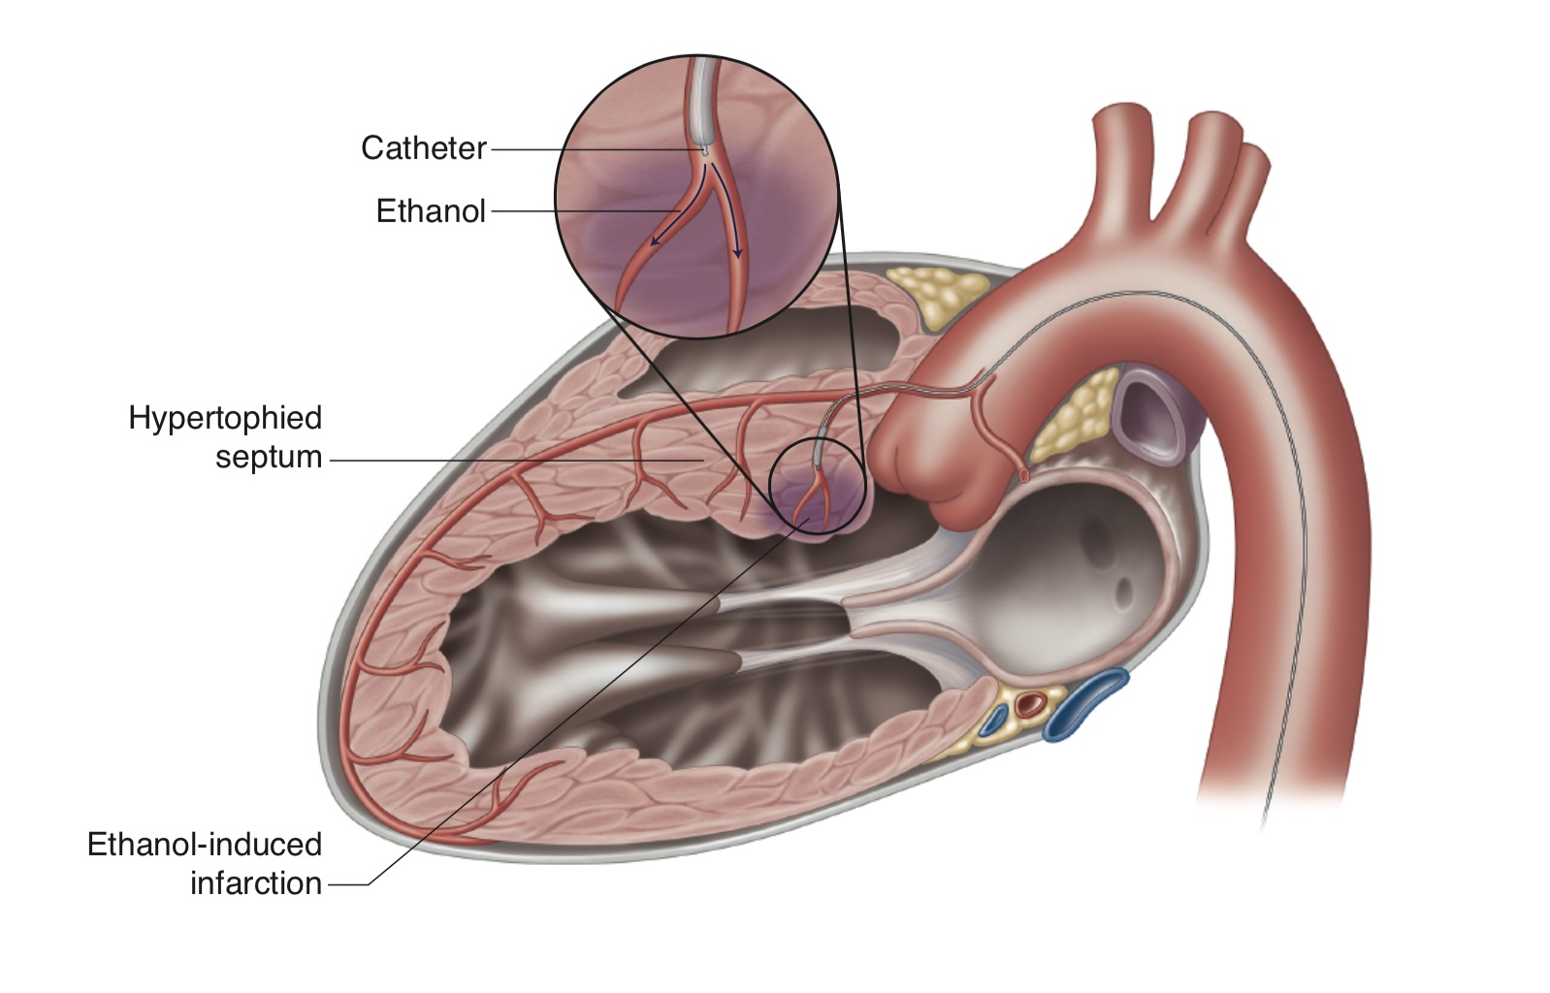
CAS CLINIQUE ALCOOLISATION SEPTALE
STRASBOURG 2024
Conclusion sur l’alcoolisation septale
Avantages :
Véritable myomectomie chimique
Améliore les symptômes chez 90% des patients
Procédure « simple »
Inconvénients :
- Risque de PM définitif (10%) surtout si BBG pré existant
Sélection des patients :
Evaluation initiale multimodale
Importance de l’écho per procédure : plus d’efficacité, moins de complication
Plutôt myomectomie si : septum > 25 mm, Gd max > 100 mmhg

Slide 35
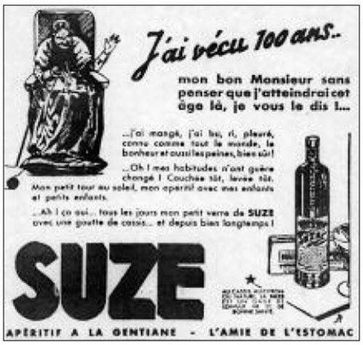
CAS CLINIQUE ALCOOLISATION SEPTALE
STRASBOURG 2024
Quand l’alcool a du bon …

